Slide 1
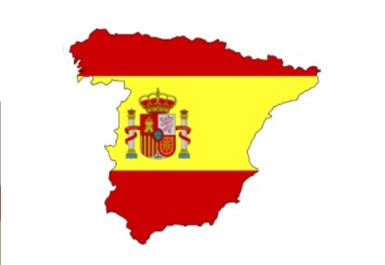
Vivo con una familia muy grande en una casa bastante espaciosa

Slide 2
Los proverbios y las trabalenguas
1. No hay atajo sin trabajo.
2. Del dicho al hecho hay mucho trecho.
3. Pedro Pascual Pérez Pita pinta paisaje por poco precio para personas poco pudientes para París.
4. Cenicero para la ceniza.
5. El que poco coco come, poco coco compra
El que poca capa se tapa, poca capa se compra.
Como yo poco coco como, poco coco compro,
y como poca capa me tapo, poca capa me compro.

Slide 3
El diálogo de conocimiento
Manolo: Buenos días!
Teresa: Hola!
M: Soy Manolo.
T: Soy Teresa.
M: Encontado!
T: Mucho gusto!
M: ¿Qué tal?
T: Muy bien, gracias. ¿Y tú?
M: También.
T: ¿Eres de Madrid?
M: No, soy de Toledo. Y, ¿De dónde eres?
T: Soy de Toledo también.
M: Qué sorpresa!
T: A próposito, ¿Quién es?
M: Es mi amiga.
T: ¿Cómo es?
M: Es simpática y lista. ¿Quiénes son?
T: Estos son mis amigos.
M: ¿Cómo son?
T: Son altos y buenos.
M: Estupendo!
T: ¿Este es tu perro?
M: Sí, es mi perro.
T: Es muy simpático! ¿Es bueno?
M: Pues claro, es muy bueno.
T: Pero, ¿Es listo?
M: Sí, como no. Es muy listo.
T: Qué interesante! Y, ¿Cómo se llama tu perro?
M: Mi perro se llama Timoteo.
T: Qué bien! En cuanto a mi, tengo tres loros de color amarillo, rojo y verde.
M: ¿Cómo son tus loros?
T: Son muy bonitos, agiles y pequeños.
M: ¿Cómo se llaman tus loros?
T: Mis loros se llaman Carmen, Estrella y Jorge.
M: Qué bien! Hasta pronto!
T: Adiós!

Slide 4
Llamarse
¿Cómo se llama tu padre?
Mi padre se llama …
¿Cómo se llama tu madre?
Mi madre se llama …
¿Cómo se llama tu amiga?
Mi amiga se llama …
¿Cómo se llaman tus abuelos?
Mis abuelos se llaman …
¿Cómo se llaman tus padres?
Mis padres se llaman …
¿Cómo se llaman tus amigos?
Mis amigos se llaman …

Slide 5
¿De dónde eres? ¿Dónde vives?
¿Qué es tu nacionalidad? ¿ Qué lengua hablas?
El país | La capital | La nacionalidad | La lengua (el idioma)
Soy de Portugal | Vivo en Lisboa | Soy portugués. Soy portuguesa | Hablo portugués
Soy de Inglaterra | Vivo en Londres | Soy inglés. Soy inglesa | Hablo inglés
Soy de Alemania | Vivo en Berlin | Soy alemán. Soy alemana | Hablo alemán
Soy de Los Estados Unidos del Norte de América | Vivo en Washington | Soy americano -estadounidense. Soy americana - estadounidense | Hablo americano

Slide 6
Países y nacionalidades
El país | La capital | La nacionalidad | La lengua (el idioma)
Soy de Rusia | Vivo en Moscú | Soy ruso. Soy rusa | Hablo ruso
Soy de España | Vivo en Madrid | Soy español. Soy española | Hablo español
Soy de Italia | Vivo en Roma | Soy italiano. Soy italiana | Hablo italiano
Soy de Francia | Vivo en París | Soy francés. Soy francesa | Hablo francés

Slide 7
El país | La capital | La nacionalidad | La lengua (el idioma)
Soy de Suecia | Vivo en Estocolmo | Soy sueco. Soy sueca | Hablo sueco
Soy de Suiza | Vivo en Berna | Soy suizo. Soy suiza | Hablo suizo
Soy de Dinamarka | Vivo en Kopenhaguen | Soy danés. Soy danesa | Hablo danés
Soy de Holanda | Vivo en Amsterdam | Soy holandés. Soy holandesa | Hablo holandés
Soy de China | Vivo en Tokio | Soy chino. Soy china | Hablo chino

Slide 8
El país | La capital | La nacionalidad | La lengua (el idioma)
Soy de Japón | Vivo en Pekí | Soy japonés. Soy japonesa | Hablo japonés
Soy de Austria | Vivo en Viena | Soy austriaco. Soy austriaca | Hablo alemán
Soy de Finlandia | Vivo en Helsinki | Soy finlandés. Soy finlandesa | Hablo finlandés
Soy de Argentina | Vivo en Buenos Aires | Soy argentino. Soy argentina | Hablo argentino
Soy de Grecia | Vivo en Atenas | Soy griego. Soy griega | Hablo griego

Slide 9
El país | La capital | La nacionalidad | La lengua (el idioma)
Soy de Canadá | Vivo en Ottawa | Soy canadiense. Soy canadiense | Hablo inglés
Soy de Nueva Zelanda | Vivo en Wellington | Soy neocelandés. Soy neocelandés | Hablo inglés
Soy de Australia | Vivo en Canberra | Soy australiano. Soy ausraliana | Hablo inglés

Slide 10
Vocabulario “Mi familia”
los padres - родители
el padre (papá) папа;
la madre (mamá) мама
el padrastro отчим; la padrastra мачеха
el padrino крёстный отец; la madrina крестная мать
los hijos - дети
el hijo сын; hijastro приемный сын
la hija дочь; hijastra приемная дочь
los hermanos - братья и сёстры
el hermano брат; el hermano mayor/menor старший/младший брат
la hermana сестра; la hermana mayor/menor старшая/младшая сестра
los primos - двоюродные братья и сёстры
el primo двоюродный брат; la prima двоюродная сестра

Slide 11
el marido муж; la mujer жена
los esposos - супруги
el esposo супруг; la esposa супруга
los parientes - родственники; los parientes lejanos дальние родственники
los tíos - дяди и тёти
el tío дядя; la tía тётя
los sobrinos - племянники
el sobrino племянник; la sobrina племянница
los abuelos - бабушка и дедушка
el abuelo дед; el abuelito дедушка
la abuela баба; la abuelita бабушка
los nietos - внуки
el nieto внук; la nieta внучка
el novio жених; la novia невеста
el soltero холостяк; la soltera незамужняя

Slide 12
Lee el texto “Mi familia” y traduzca
Hola! Me llamo Enrique. Soy de España y vivo en Barcelona en una casa grande en la calle San Martín. Mi familia es bastante numerosa. Son padres, hermanos u una hermana. Catalina es mi novia. Es una chica bonita y buena. Mi hermano mayor es de Madrid. Mi hermano menor es de Madrid también. En cuanto a mi hermana, Clarita, es una alumna. Es alegre y divertida. Además, tengo un montón de parientes: tíos, sobrinos, primos. En cuanto a mis abuelos, son de Toledo. Mi familia es feliz.

Slide 13
Conteste a la pregunta
¿De dónde es Enrique?
¿De dónde son sus hermanos?
¿Quién es Clarita?
¿Es una alumna o una estudiante?
¿Cómo es Clarita?
¿Quién es Catalina?
¿Cómo es Catalina?
¿Es su familia pequeña?
¿Es su familia infeliz?
¿De dónde son sus abuelos?

Slide 14
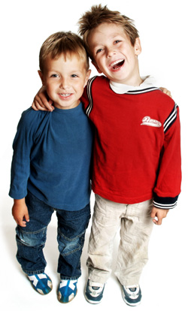

¿Quién es? ¿Cómo es?
¿Quiénes son? ¿Cómo son?

Slide 15
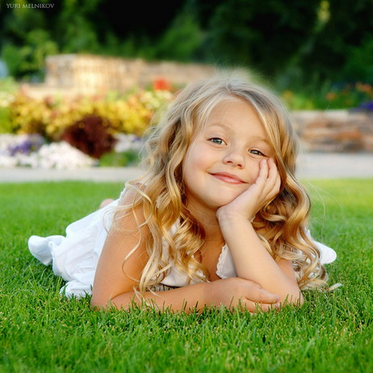
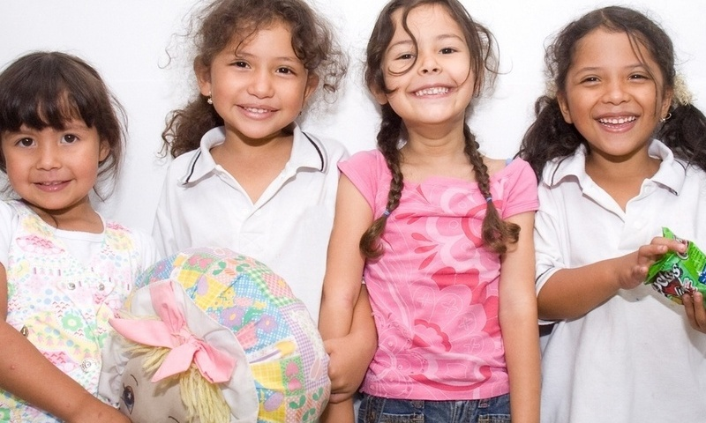
¿Quiénes son? ¿Cómo son?
¿Quién es? ¿Cómo es?

Slide 16
El verbo “Ser”
(Yo) soy
(Tú) eres
(El; Ella) es
(Nosotros\as) somos
(Vosotros\as) sois
(Ellos\as) son

Slide 17
Por ejemplo:
Singular
Plural
Yo soy una chica alegre y divertida.
Tu eres muy simpatica.
¿Eres una alumna? – No, no soy una alumna. Soy una estudiante.
¿Es de aquí? – Sí, ella es de aquí.
¿Es tu familia pequeña? – No, no es pequeña. Mi familia es bastante grande.
Nosotros somos amigos.
¿Sois hermanos? – Sí, somos hermanos.
¿Son de aquí? No, no son de aquí. Ellos son de Alemania.
Mis padres son muy serios y listos.
Ellas no son unas alumnas aplicadas.
Nosotros somos unos primos.

Slide 18
Vocabulario “Mi habitacion”
Las habitaciones комнаты
El salon гостиная
El dormitorio спальня
La cocina кухня
El comedor столовая
El despacho кабинет
El cuarto de baño ванная комната;
Los servicios туалет
La antesala \ el recibidor прихожая
El pasillo коридор

Slide 19
Los muebles en el dormitorio мебель в спальне
La cama кровать
La almohada подушка
La manta одеяло
La sábana простыня
La funda наволочка (La funda de la manta пододеяльник)
La alfombra ковер (напольный) en el suelo
El armario шкаф
La lámpara de noche ночник (La lámpara de pared бра)
El cenicero пепельница (sobre la mesita de noche - на ночном столике, прикроватной тумбочке)

Slide 20
Los muebles en el salon мебель в гостинной
El sofá диван
El cojín диванная подушка
El sillón кресло (обычно обтянутое тканью)
La butaca кресло (с деревянными подлокотниками)
La silla стул
La mesa redonda (cuadrada) круглый (квадратный) стол
La librería книжный шкаф
La pintura картина, (cиноним) El cuadrado en la pared
El florero ваза (sobre la mesa)
El tapiz ковер (настенный) en la pared
La chimenea камин

Slide 21
Los muebles en el cuarto de baño мебель в ванной комнате
El espejo зеркало
El tocador (la mesita de tocador) туалетный столик
El jabón туалетное мыло, La toalla полотенце
La bañera ванная; La ducha душ
Los muebles en la cocina
мебель на кухне
La cocina de gas газовая плита
La cocina electrica электрическая плита
El frigorífico холодильник

Slide 22
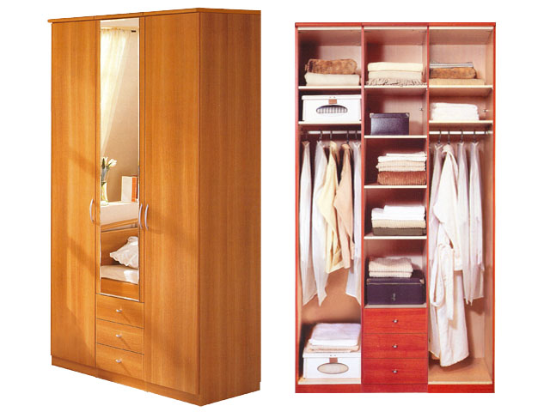
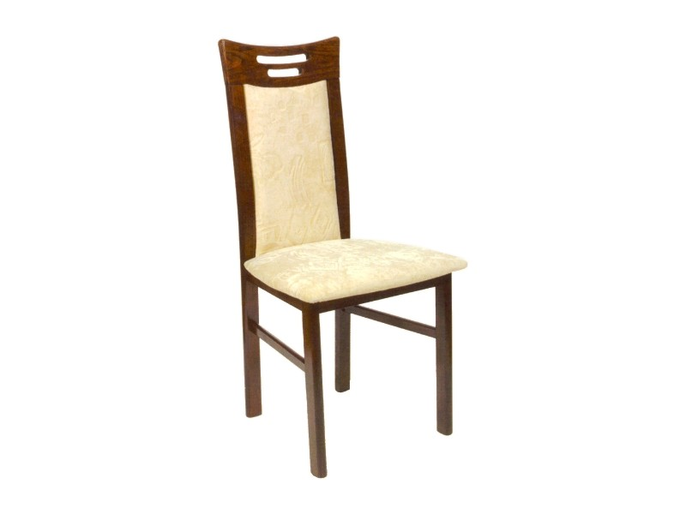
¿Qué es esto? ¿Qué son?

Slide 23
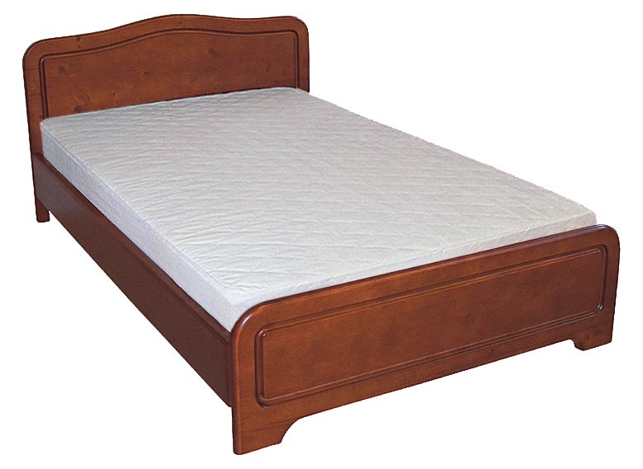
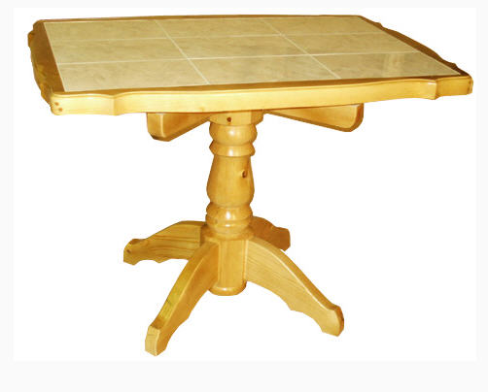
¿Qué es esto?

Slide 24
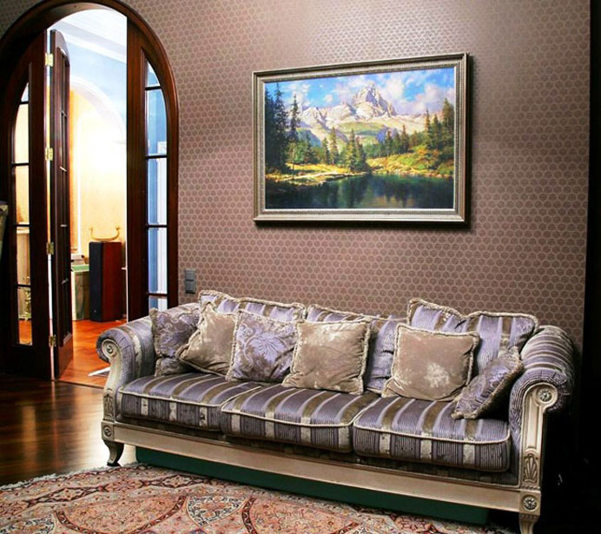
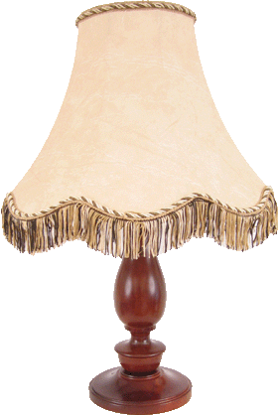
¿Qué es esto? ¿Qué son?

Slide 25
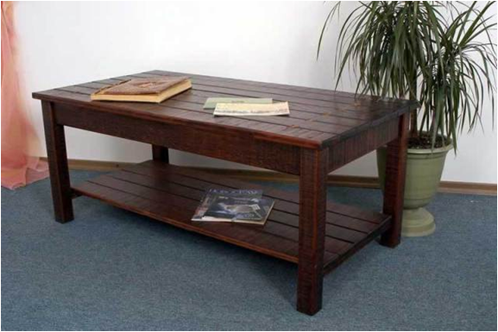

¿Qué es esto? ¿Qué son?

Slide 26
Detrás de - позади
De + el
del
Detras del metro; Detras de la mesa;
Detras de las cortinas

Slide 27
Delante de – перед
Delante del sillón
Delante de la mesa
Delante del armario
En la casa HAY una mesa redonda de color verde y delante de la mesa HAY dos sillas de color azul.
En el dormitorio HAY una cama grande y delante de la cama HAY el armario para guardar la ropa.

Slide 28
Entre - между; Sobre - на;
Encima de– над; Debajo de - под
Sobre el alféizar
Entre la cocina de gas y la nevera (el frigorifico)
Encima del espejo
Debajo de la cama
Entre dos sillas HAY la mesa.
Sobre el escritorio HAY los libros.
Encima de la cama HAY los cuadros.
Debajo de la cama hay la alfombra de color rojo.

Slide 29
Cerca de – рядом; Lejos de – далеко;
A la izquierda de– слева; A la derecha de- справа
Vivo muy lejos del centro.
Vivo muy cerca del centro.
A la izquierda del dormitorio HAY la cocina.
A la derecha del despacho HAY la sala.
Cerca del metro
Lejos del metro
A la izquierda del hotel
A la derecha de la escuela

Slide 30
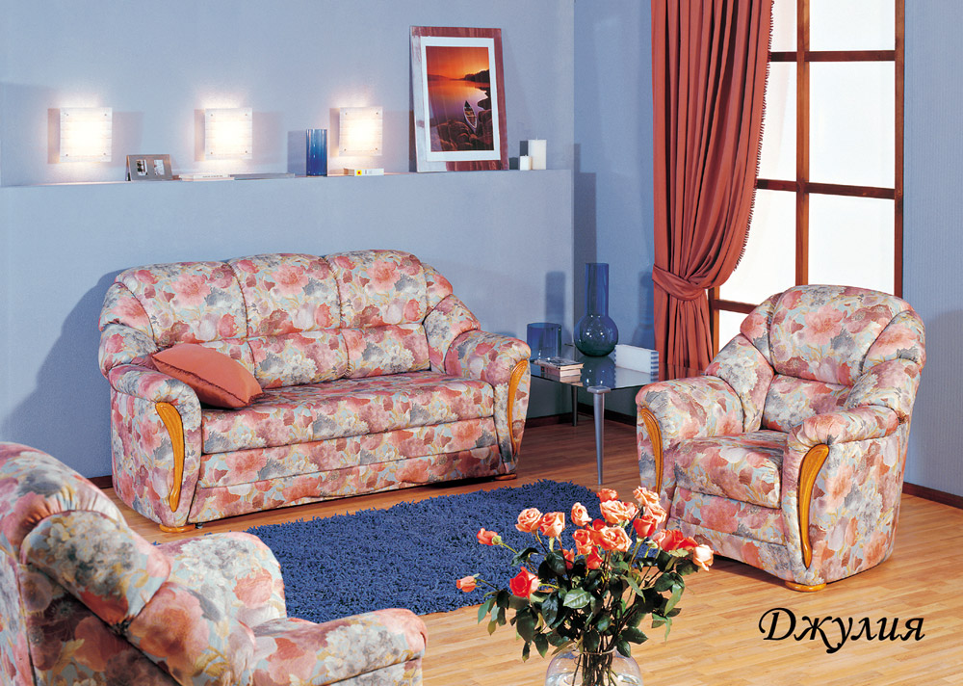
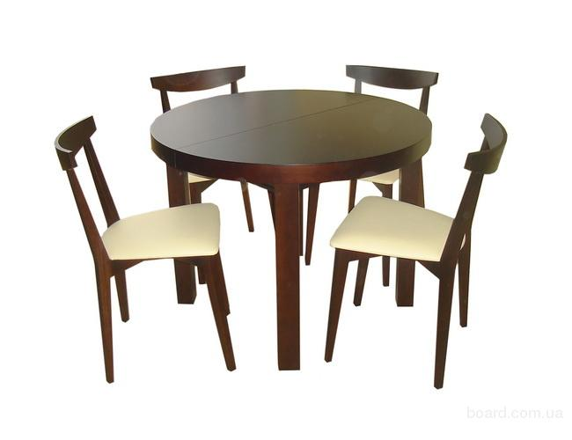
¿Cuántos? ¿Cuántas?

Slide 31
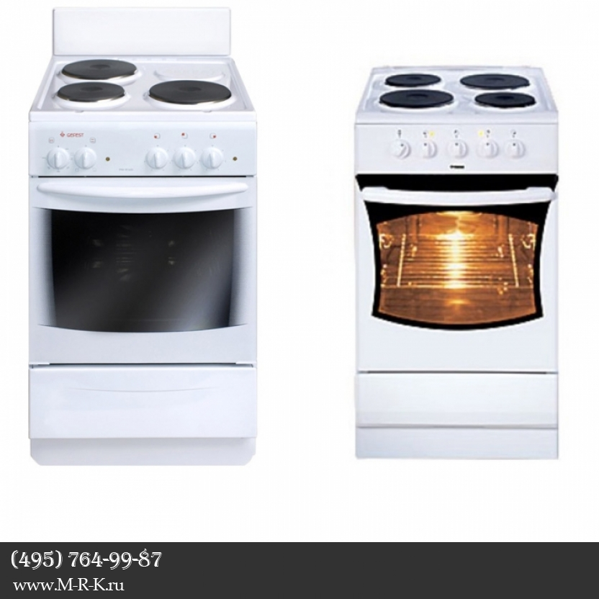
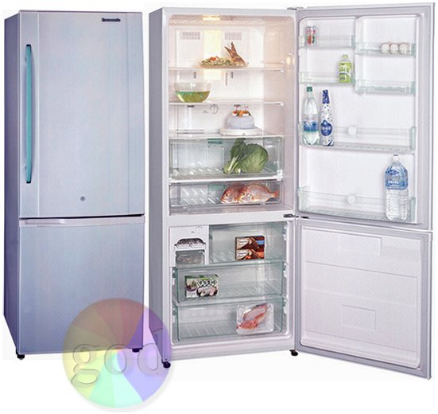
¿Cuántos? ¿Cuántas?

Slide 32
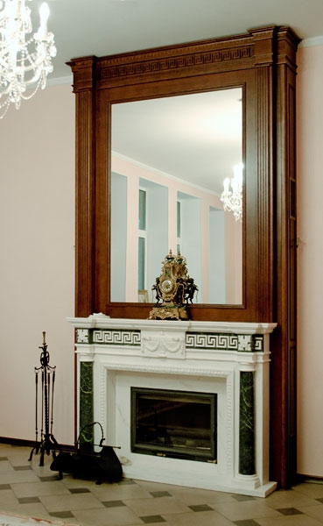
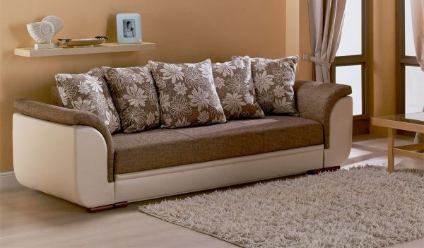
¿Cuántos? ¿Cuántas?

Slide 33
Muchas gracias!
Hasta la vista!

